Slide 1
第三次讨论课
GROUP PRESENTATION
汇报组：3-13小组

Slide 2
PART 01
01
API设计
PART 02
目录
02
对象模型
CONTENTS
PART 03
03
数据库模型

Slide 3
01
PART ONE
API设计

Slide 4
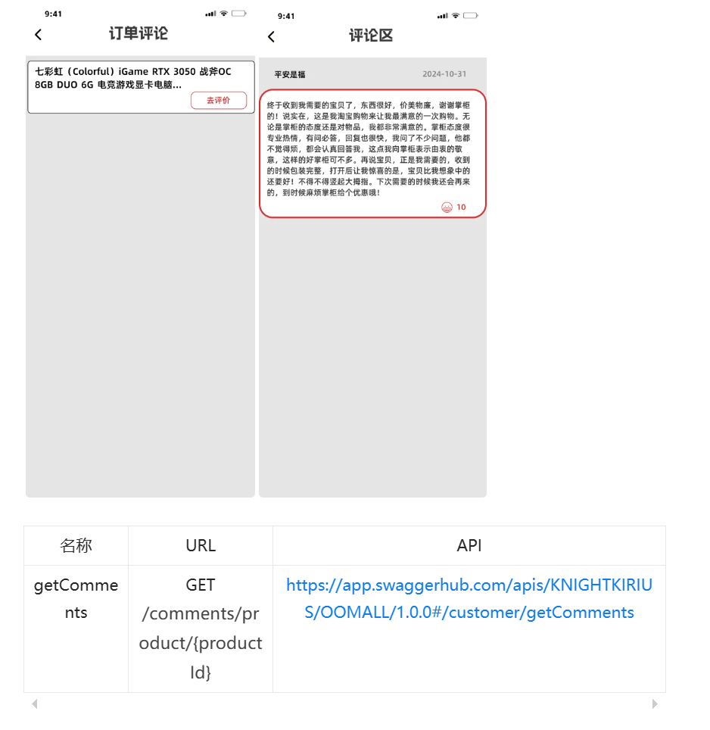
用户查看评论

Slide 5
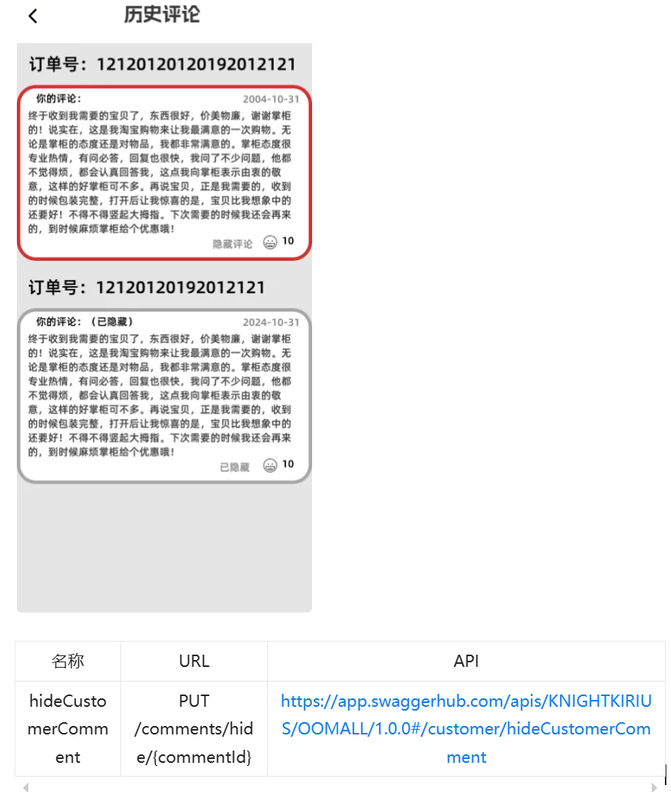
用户隐藏评论

Slide 6
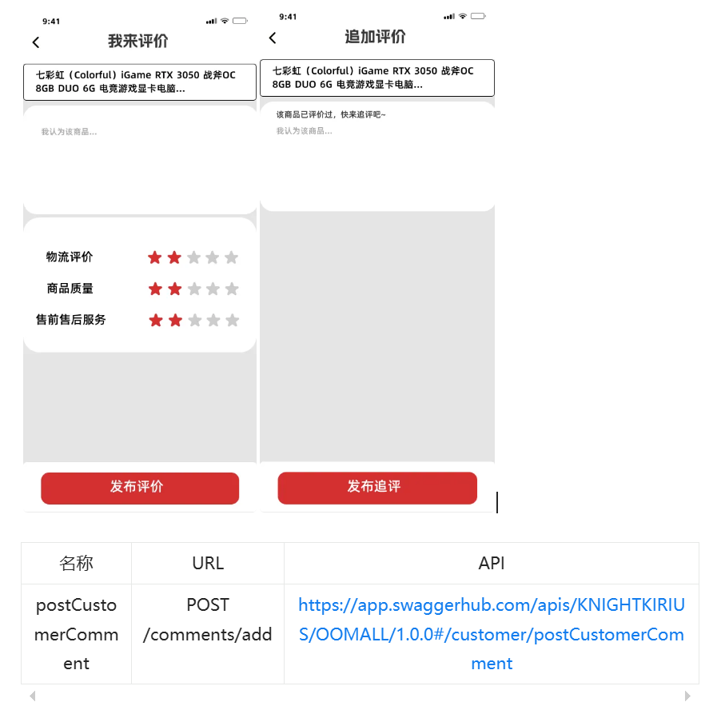
用户发送评论

Slide 7
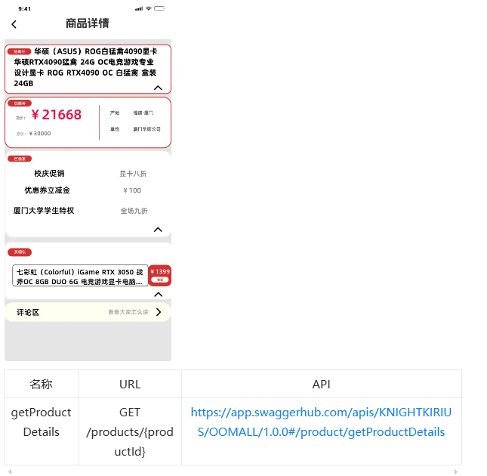
查看商品详情

Slide 8
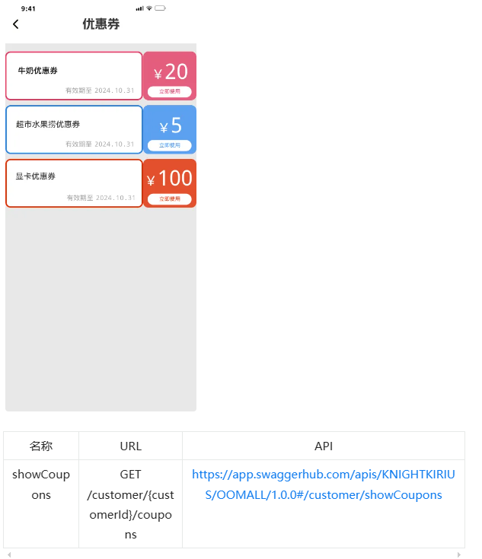
查看优惠券

Slide 9
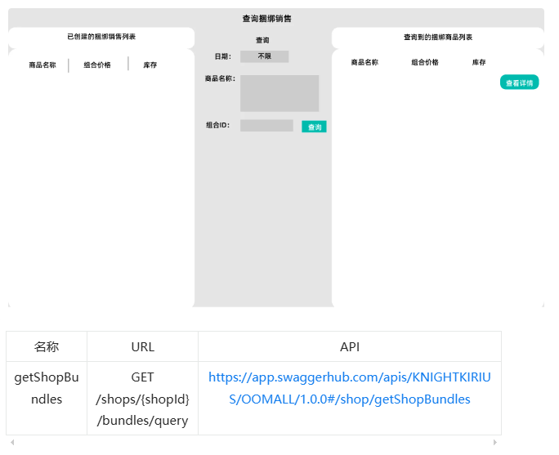
查询捆绑销售

Slide 10
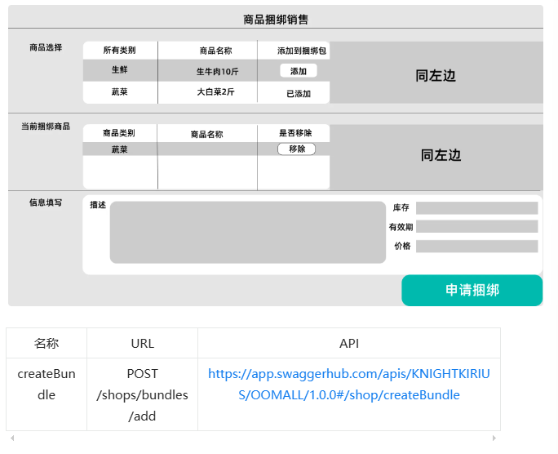
申请捆绑

Slide 11
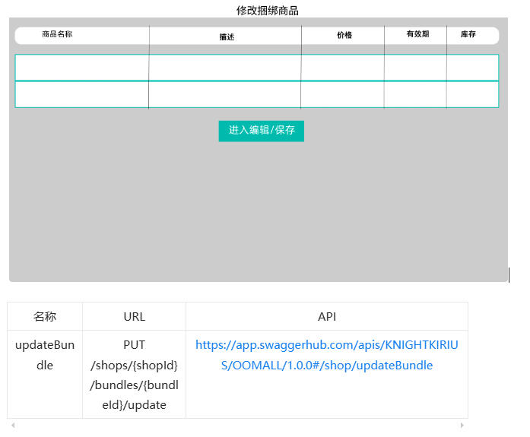
修改捆绑

Slide 12
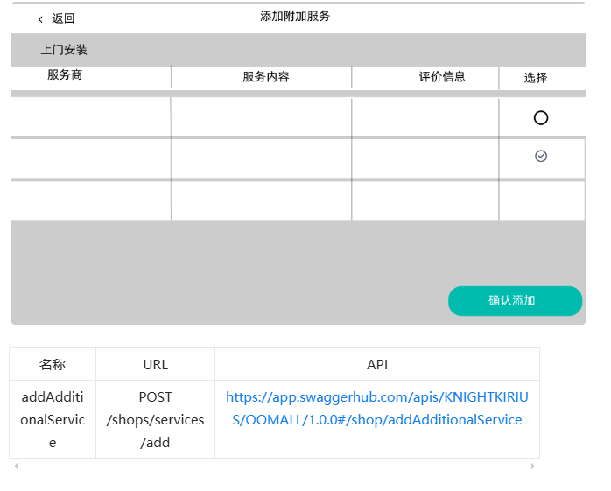
添加附加服务

Slide 13
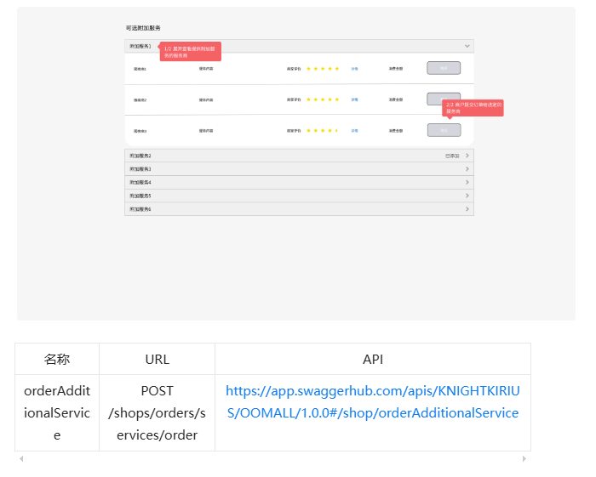
下单服务

Slide 14
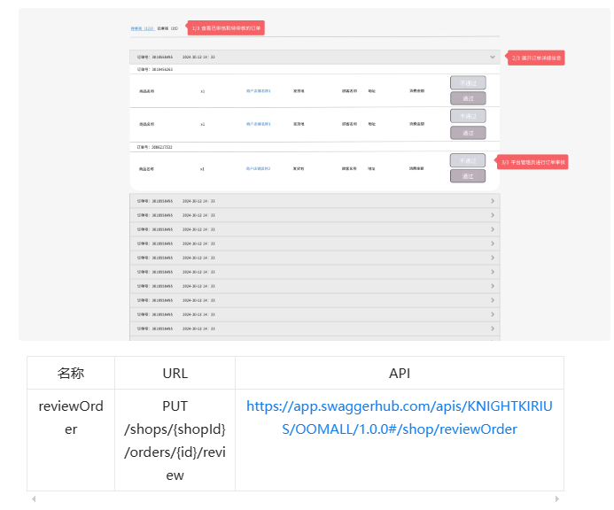
订单审核

Slide 15
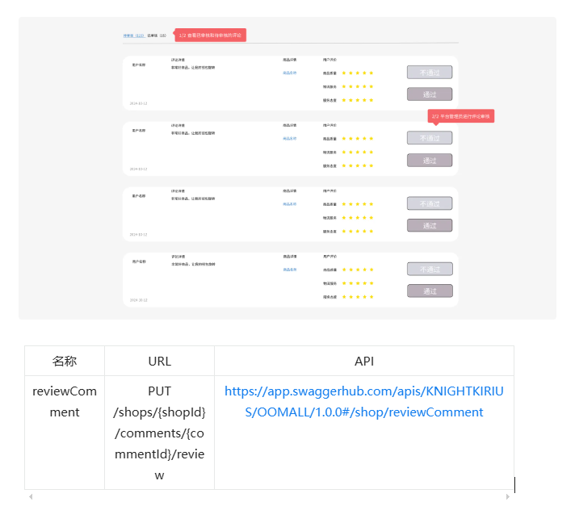
评论审核

Slide 16
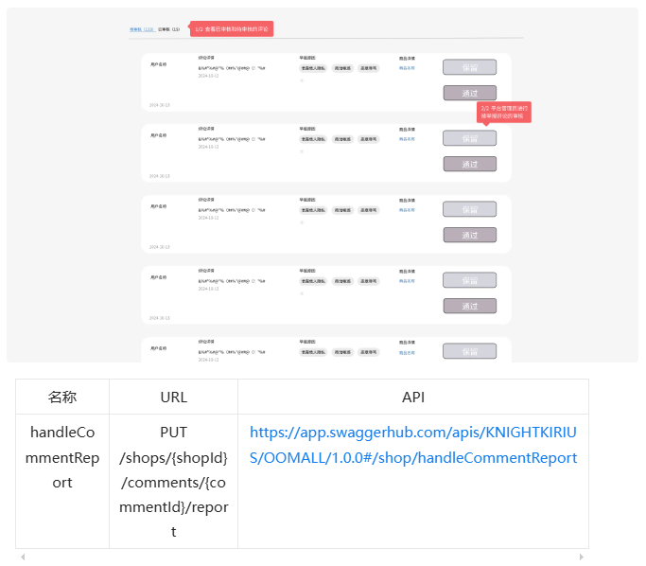
评论举报处理

Slide 17
02
PART TWO
对象模型

Slide 18
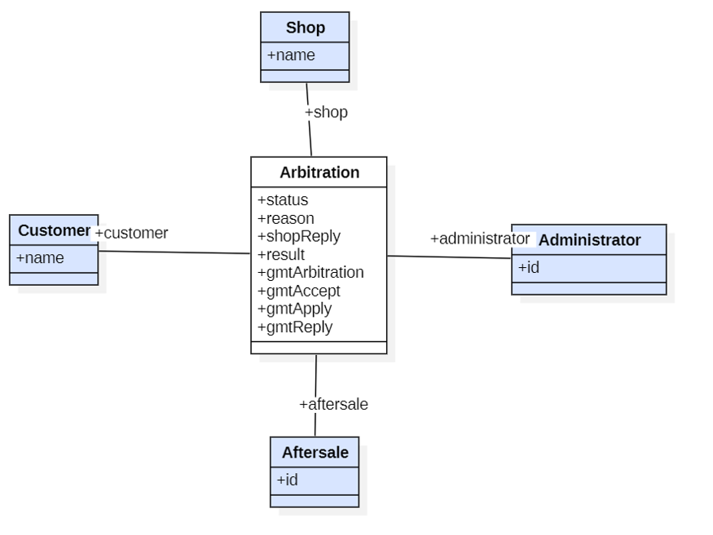
仲裁对象模型

Slide 19
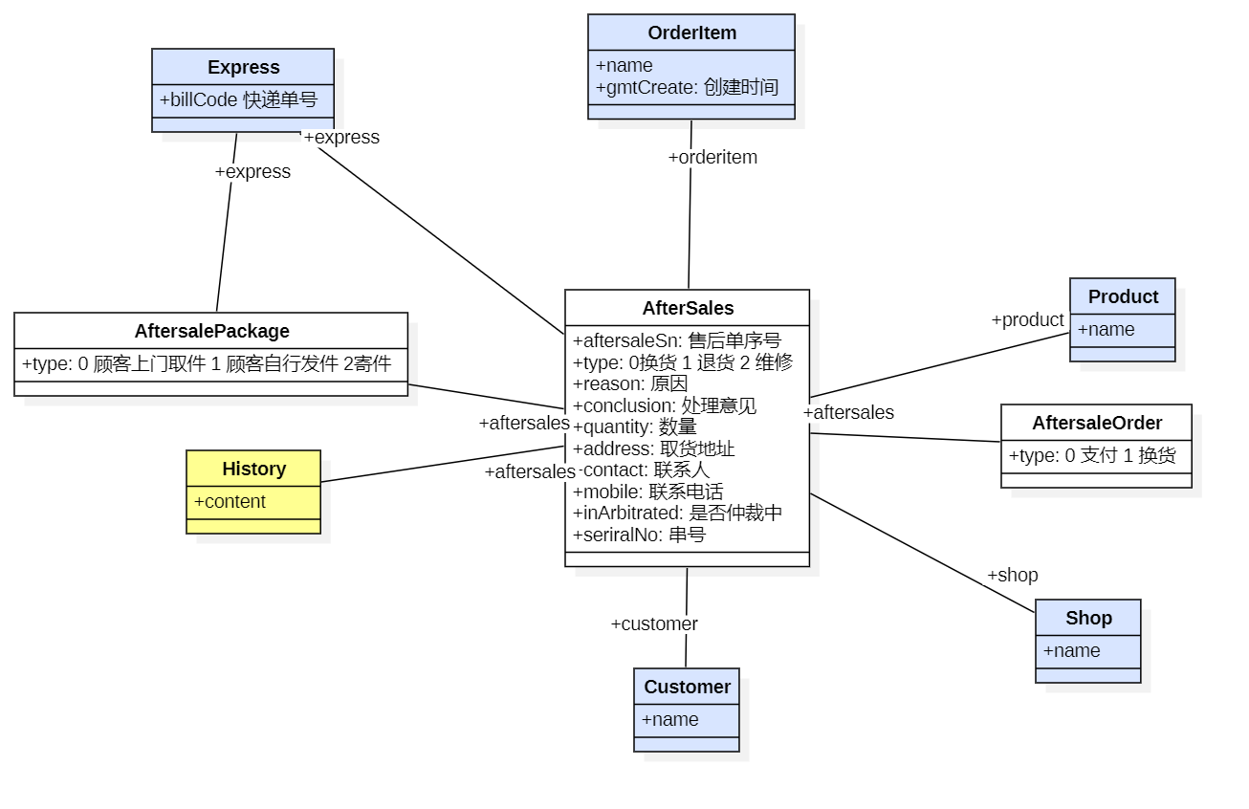
售后对象模型

Slide 20
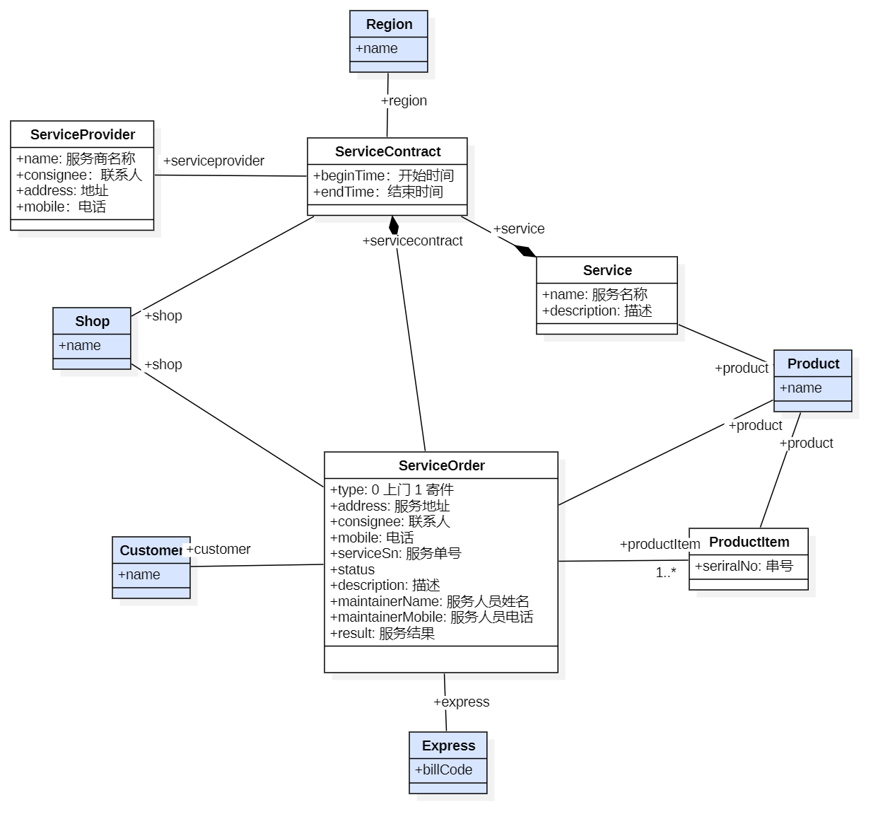
服务对象模型

Slide 21
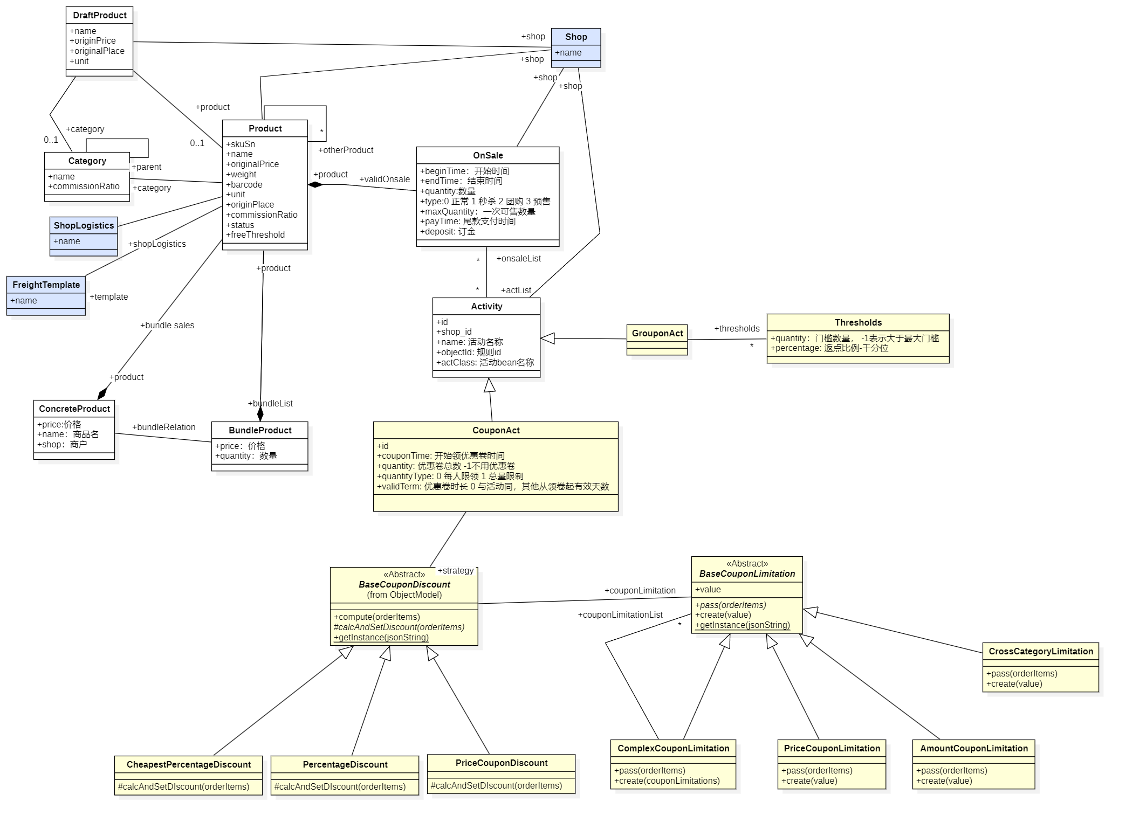
商品（新增捆绑销售）
新增捆绑商品与传统商品的类

Slide 22
03
PART THREE
数据库模型

Slide 23
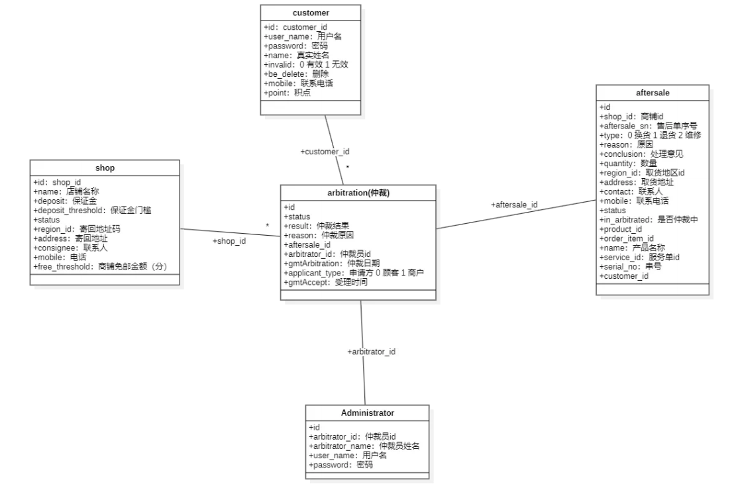
仲裁数据库模型

Slide 24
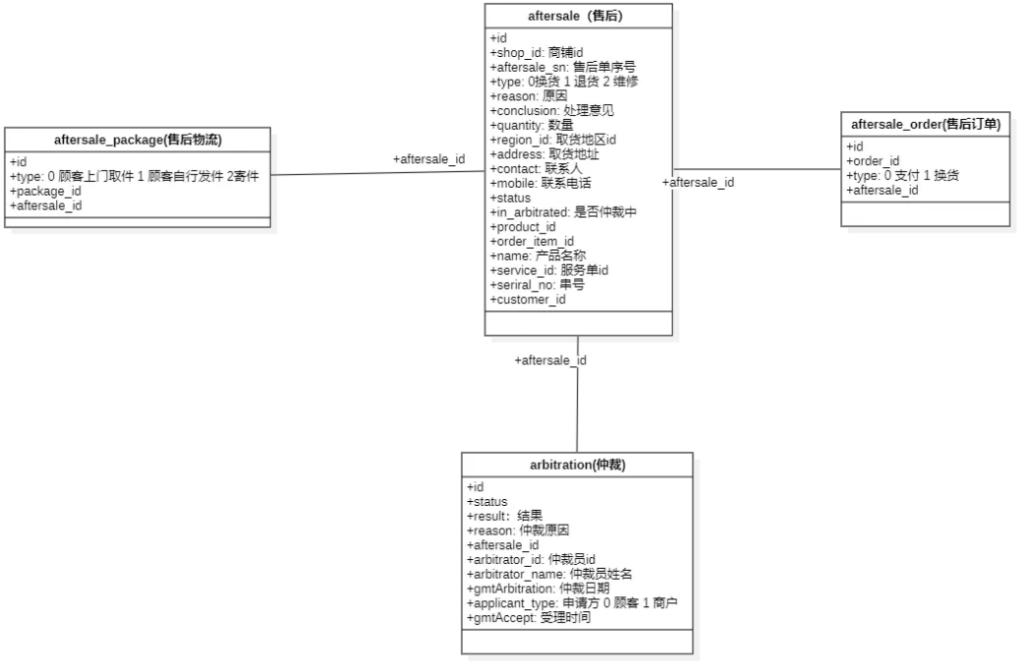
售后数据库模型

Slide 25
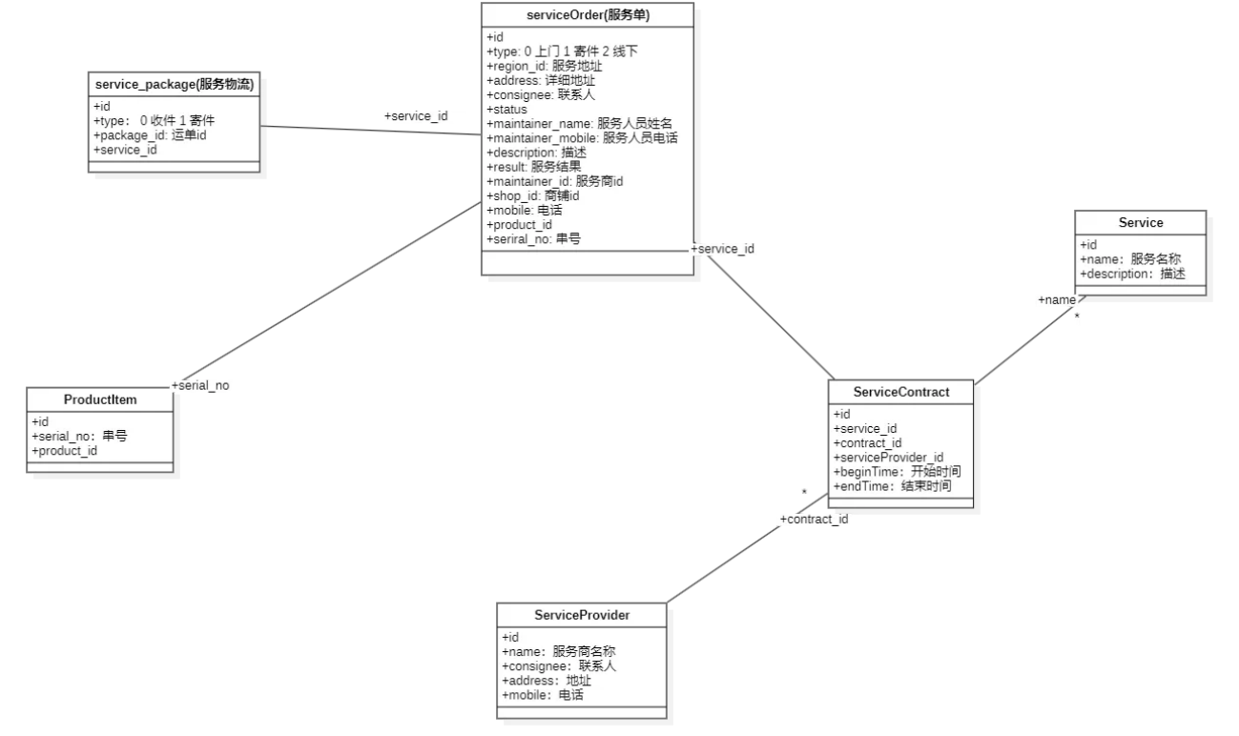
服务数据库模型

Slide 26
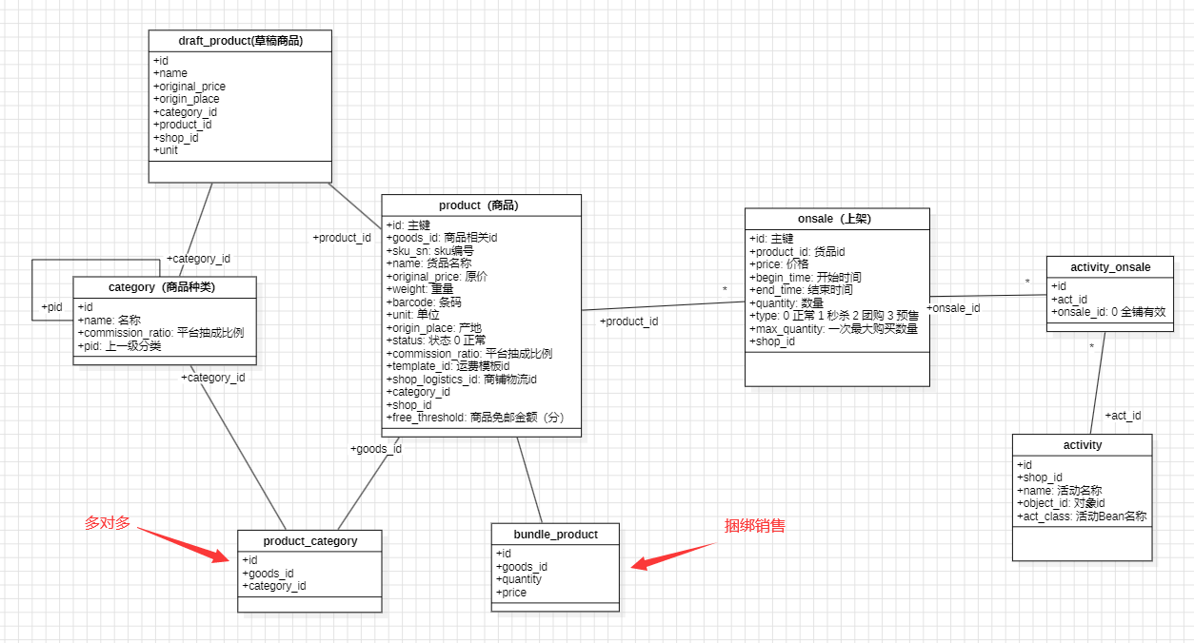
产品数据库模型修改

Slide 27
2024.10.29
感谢观看
THANK YOU FOR WAHCTING
汇报组：3-13小组

